Slide 1
Korkeakoulujen sopimuskauden 2025-2028 valmistelutilanne
KK OHRA työryhmän kokous 1/2024

Slide 2
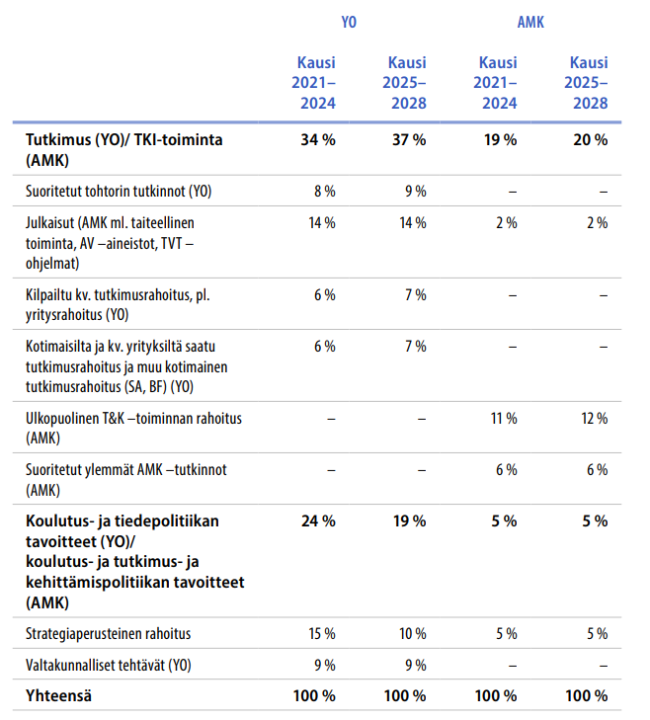
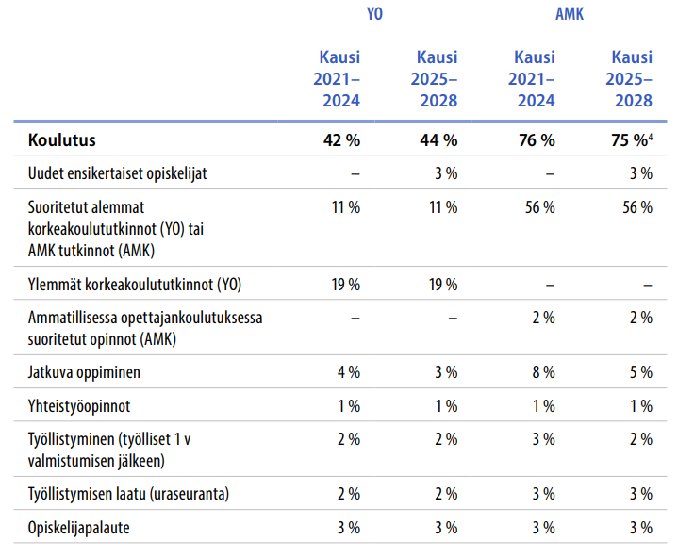
OHRA –työryhmän ehdotus korkeakoulujen rahoitusmallien uudistamiseksi
Lausuntokierros YO ja AMK -rahoitusmallien uudistamista koskevien asetusten muutoksista (23.1-20.2.2024) perustuu OHRA –työryhmän ehdotuksiin.
  Lausuntopyyntö yliopistojen rahoitusmallin uudistamista koskevista asetusluonnoksista
  Lausuntopyyntö ammattikorkeakoulujen rahoitusmallin uudistamista koskevista asetusluonnoksista
Lähde: Ehdotus ammattikorkeakoulujen ja yliopistojen valtakunnallisten rahoitusmallien uudistamiseksi vuodesta 2025 alkaen : Työryhmämuistio

Slide 3
Sopimuskauden 2025-2028 valmistelu v. 2023

Slide 4
Sopimuskauden 2025-2028 valmistelu v. 2024

Slide 5
Strategiarahoitus
OHRA –työryhmä on esittänyt, että yliopistojen strategiarahoituksen osuus olisi jatkossa yliopistoilla 10 % perusrahoituksesta (nykyisin 15 %) ja ammattikorkeakoulujen strategiarahoituksen osuus säilyisi 5 %:ssa perusrahoituksesta. Nykyisin strategiarahoitukseen kuuluvasta ns. valtakunnallisesta ohjelma-rahoituksesta luovuttaisiin.
Vuoden 2024 mukaisella rahoitustasolla ja OHRA –työryhmän ehdottamilla rahoitusosuuksilla vuotuisen strategiarahoituksen määrä olisi yliopistoille yhteensä 191 milj. euroa ja ammattikorkeakouluille 45,7 milj. euroa. Kehysmuutokset vaikuttavat rahoitustasoon.
Strategiarahoitusta kohdennettaisiin korkeakoululähtöisesti kunkin korkeakoulun strategiseen kehittämiseen (kyvykkyyksien luominen, korkeakoulujen yhteistyöjärjestelyt/ työnjako, jotka tehostavat resurssien käyttöä). Pohjana strategiarahoituksen valmistelulle olisi korkeakoulukohtainen strategiatyö, sen keskeiset painopisteet ja vahvuudet sekä profiloituminen.
Korkeakouluja on pyydetty toimittamaan ministeriölle strategiarahoitusesityksensä 16.2.2024 (22 AMK) ja 3.5.2024 (13 YO) mennessä.
Korkeakoulun ehdotuksen tekemisessä hyödynnetään strategiarahoituslomaketta (kehittämiskohde, keskeiset kehittämistoimenpiteet ja vaiheistus, tavoiteltu muutos vuoteen 2028 mennessä, seurantamittarit, yhteistyötahot, jatkosuunnitelma, kokonaiskulurakenne, muu rahoitus, ehdotus strategiarahoitukseksi).
Strategiarahoituksesta sovitaan sopimusneuvottelujen yhteydessä. Osa sopimuskauden strategiarahoituksesta voidaan jättää ministeriön myöhemmin kohdennettavaksi.

Slide 6
Keskusteluun
Kuinka varmistetaan koulutus- ja osaamistason nostamisessa hallitusohjelman tavoitteiden suunnassa eteneminen 2025-2028 kaudella ja pidemmällä aikavälillä?
  Tutkintotavoitteet
    Läpäisyn parantaminen, lukuvuosimaksuvelvolliset, koulutuksen kasautumisen ehkäiseminen
    Opintoprosessien tehostaminen ja opiskelijoiden ohjauksen kehittäminen
    Asetettavien tavoitteiden kunnianhimon taso/ realistisuus, rahoitusmallin rahoitusrajat
    Pidemmän aikavälin näkymä – korkeakoulujärjestelmän kehittäminen
  Koulutustarjonnan suuntaaminen ja yhteiskuntaa muuttavat osaamiset
    Millaista ja kenen toimesta valmisteltua ennakointitietoa tulisi hyödyntää?
    Millä karkeustasolla OKM:n tulisi koulutustarjontaa ohjata?
    Tulisiko koulutustarjonnan suuntaamisen näkyä jotenkin myös ministeriön ja korkeakoulujen välisissä sopimuksissa?

